Slide 1


Selenium 基礎語法 HTML 版面控制 爬蟲程式教學

Slide 2
前言 Selenium原為網頁測試工具，但由於可以直接以程式碼操控瀏覽器的特性，使其成為網路爬蟲必備的工具之一。 啟用selenium之後，你指定的瀏覽器就會開啟，並依照你所編寫的指令依序執行，所有網頁的操作，包含: 輸入帳號、密碼、點選按鈕、滾動頁面、變化視窗等，都可以使用程式碼進行。由於是真正的瀏覽器在運作，絕大多數的網站都可以輕鬆的突破，但也因此導致運行速度極慢、占用較高的電腦效能。一般還是會先嘗試使用requests獲取網頁原始碼，但如果實在無法突破對方網站伺服器的阻隔時，就可以改用selenium試試看。

Slide 3
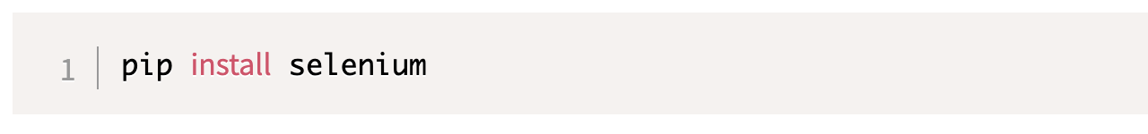
設定 selenium支援多種程式語言，包含Java、JavaScript、Python等，本系列只專注於python上。 首先，安裝selenium，如下: 接著，必須根據您想啟用的瀏覽器、作業系統，下載各自對應的WebDriver，為了避免版本不符的問題，建議下載最新的版本，同時也將瀏覽器更新到最新的版本。 載點: firefox: https://github.com/mozilla/geckodriver/releases ; chrome: https://chromedriver.chromium.org/downloads 下載之後，你必須 (1) 將WebDriver放到你的環境目錄底下，或是 (2) 運行時指定driver的路徑。 由於執行selenium時，會開啟這個執行檔，因此必須設定好路徑。

Slide 4
簡單的用法(試一試)
DEMO 1:
from selenium import webdriver
from selenium.webdriver.common.keys import Keys
driver = webdriver.Firefox()
driver.get("http://www.python.org")
assert "Python" in driver.title
elem = driver.find_element_by_name("q")
elem.clear()
elem.send_keys("pycon")
elem.send_keys(Keys.RETURN)
assert "No results found." not in driver.page_source
driver.close()

Slide 5
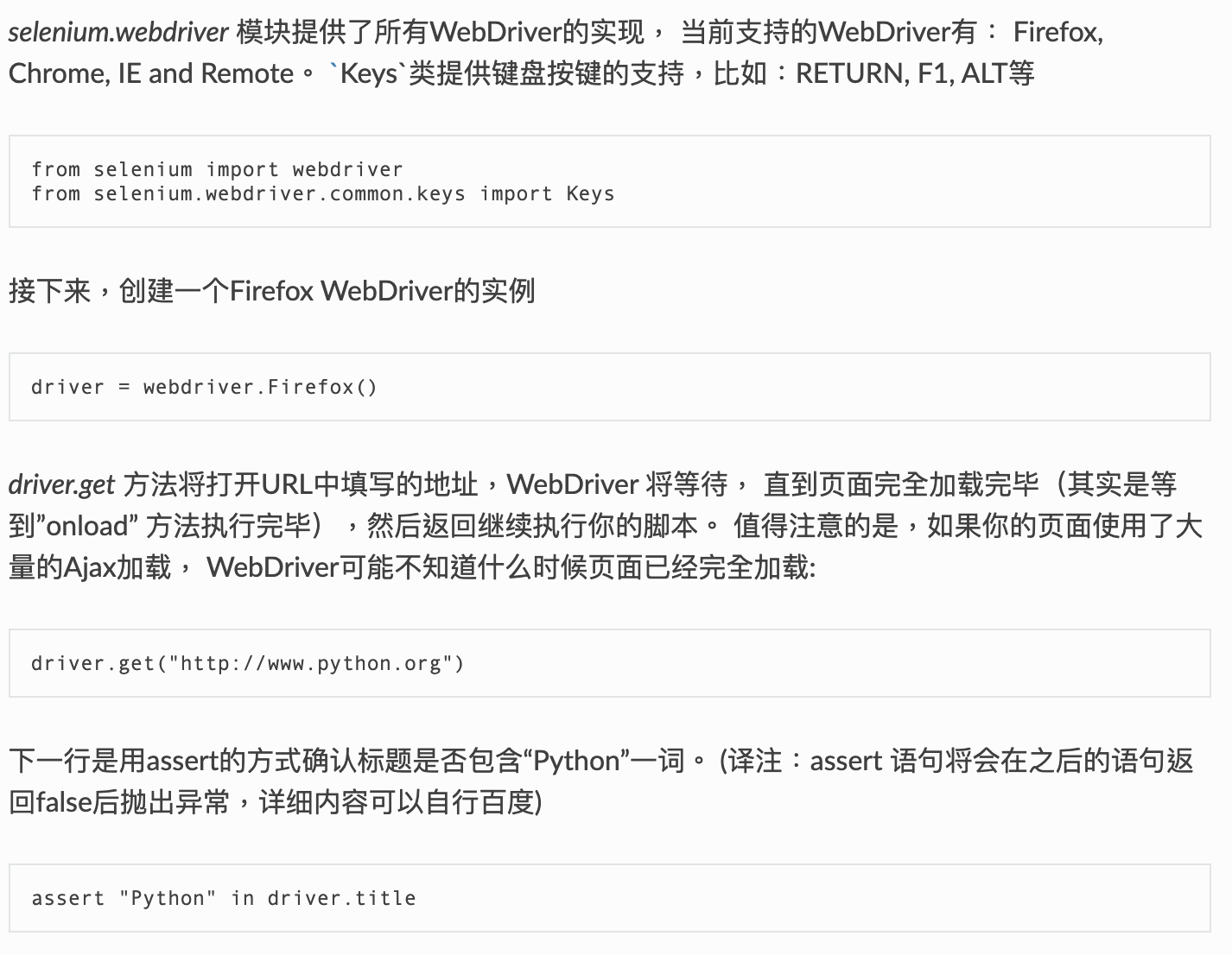
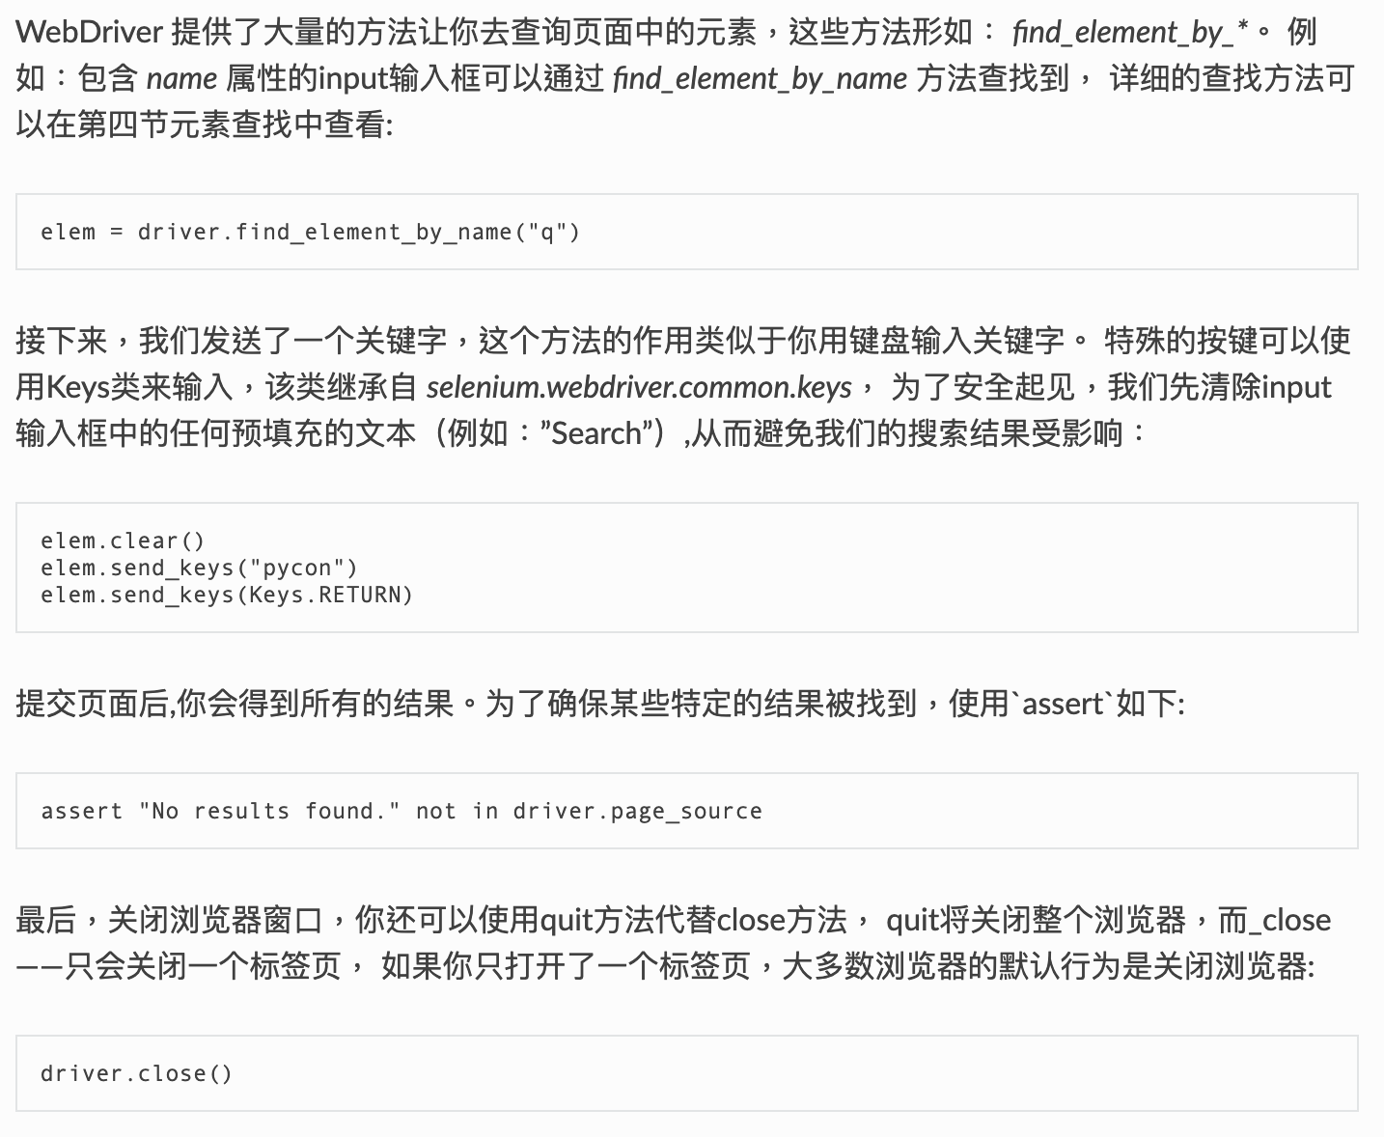
示例详解

Slide 6
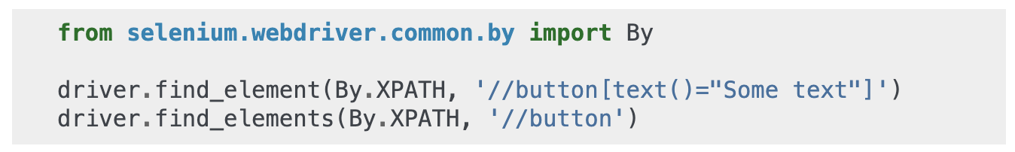
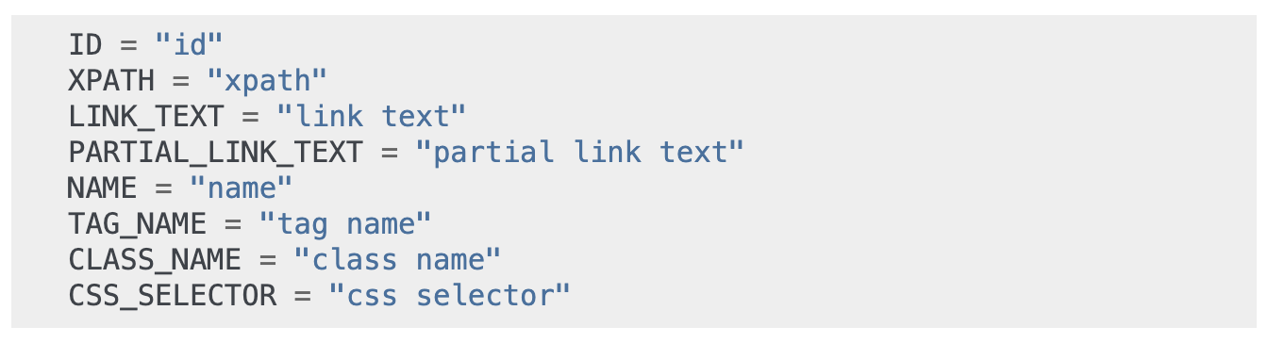
基礎教學：
基礎設定drive：
from selenium import webdriver
from selenium.webdriver.common.keys import Keys driver = webdriver.Firefox()
Selenium提供了以下方法來查找頁面中的元素：
find_element_by_id
find_element_by_name
find_element_by_xpath
find_element_by_link_text
find_element_by_partial_link_text
find_element_by_tag_name
find_element_by_class_name
find_element_by_css_selector
除了上面給出的公共方法外，還有兩個私有方法可能對
頁面對像中的定位器很有用。這是兩個私有方法：find_element和find_elements。
如左圖用法示例：
用法示例：
這些是按類可用的屬性：

Slide 7
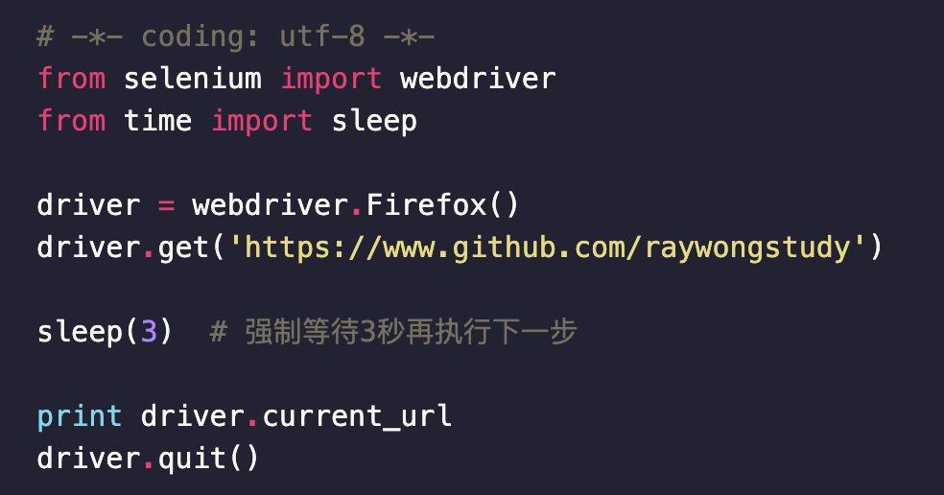
等待功能(Waits)：
我發現太多人不會用等待，經常出現這個下拉框定位不到、那個彈出框定位不到…各種定位不到，其實大多數情況下就是兩種問題：1 有frame，2 沒有加等待。
殊不知，你的代碼運行速度是什麼量級的，而瀏覽器加載渲染速度又是什麼量級的，就好比閃電俠和凹凸曼約好去打怪獸，然後閃電俠打完回來之後問凹凸曼你為啥還在穿鞋沒出門？凹凸曼分分中內心一萬隻羊駝飛過，欺負哥速度慢，哥不跟你玩了，拋個異常撂挑子了。
那麼怎麼才能照顧到凹凸曼緩慢的加載速度呢？只有一個辦法，那就是等嘍。說到等，又有三種等法，
1. 強制等待
第一種也是最簡單粗暴的一種辦法就是強制等待sleep(xx)，強制讓閃電俠等xx時間，不管凹凸曼能不能跟上速度，還是已經提前到了，都必須等xx時間。
看代碼：
這種叫強制等待，不管你瀏覽器是否加載完了，程序都得等待3秒，3秒一到，繼續執行下面的代碼，作為調試很有用，有時候也可以在代碼裡這樣等待，不過不建議總用這種等待方式，太死板，嚴重影響程序執行速度。

Slide 8
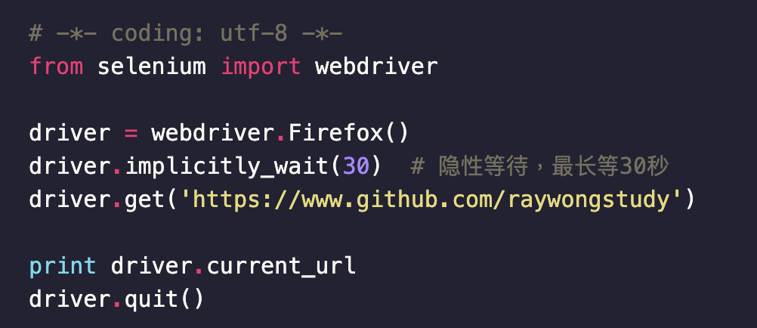
等待功能(Waits)：
2. 隱性等待
第二種辦法叫隱性等待，implicitly_wait(xx)，隱性等待的意義是：閃電俠和凹凸曼約定好，不論閃電俠去哪兒，都要等凹凸曼xx秒，如果凹凸曼在這段時間內來了，則倆人立即出發去打怪獸，如果凹凸曼在規定時間內沒到，則閃電俠自己去，那自然就等著凹凸曼給你拋異常吧。
隱形等待是設置了一個最長等待時間，如果在規定時間內網頁加載完成，則執行下一步，否則一直等到時間截止，然後執行下一步。注意這裡有一個弊端，那就是程序會一直等待整個頁面加載完成，也就是一般情況下你看到瀏覽器標籤欄那個小圈不再轉，才會執行下一步，但有時候頁面想要的元素早就在加載完成了，但是因為個別js之類的東西特別慢，我仍得等到頁面全部完成才能執行下一步，我想等我要的元素出來之後就下一步怎麼辦？有辦法，這就要看selenium提供的另一種等待方式——顯性等待wait了。
需要特別說明的是：隱性等待對整個driver的周期都起作用，所以只要設置一次即可，我曾看到有人把隱性等待當成了sleep在用，走哪兒都來一下…

Slide 9
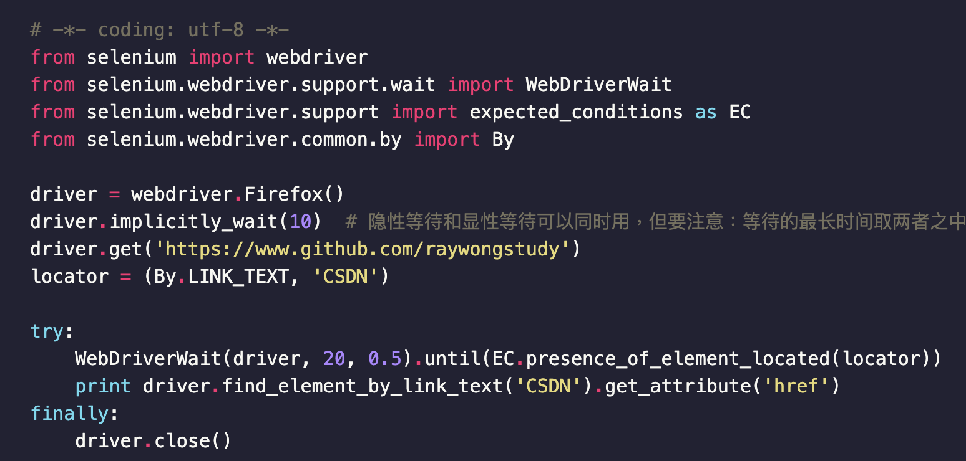
等待功能(Waits)：
3. 顯性等待
第三種辦法就是顯性等待，WebDriverWait，配合該類的until()和until_not()方法，就能夠根據判斷條件而進行靈活地等待了。它主要的意思就是：程序每隔xx秒看一眼，如果條件成立了，則執行下一步，否則繼續等待，直到超過設置的最長時間，然後拋出TimeoutException。
先看個代碼示例：
左例中，我們設置了隱性等待和顯性等待，在其他操作中，隱性等待起決定性作用，在WebDriverWait..中顯性等待起主要作用，但要注意的是：最長的等待時間取決於兩者之間的大者，此例中為20，如果隱性等待時間>顯性等待時間，則該句代碼的最長等待時間等於隱性等待時間。

Slide 10
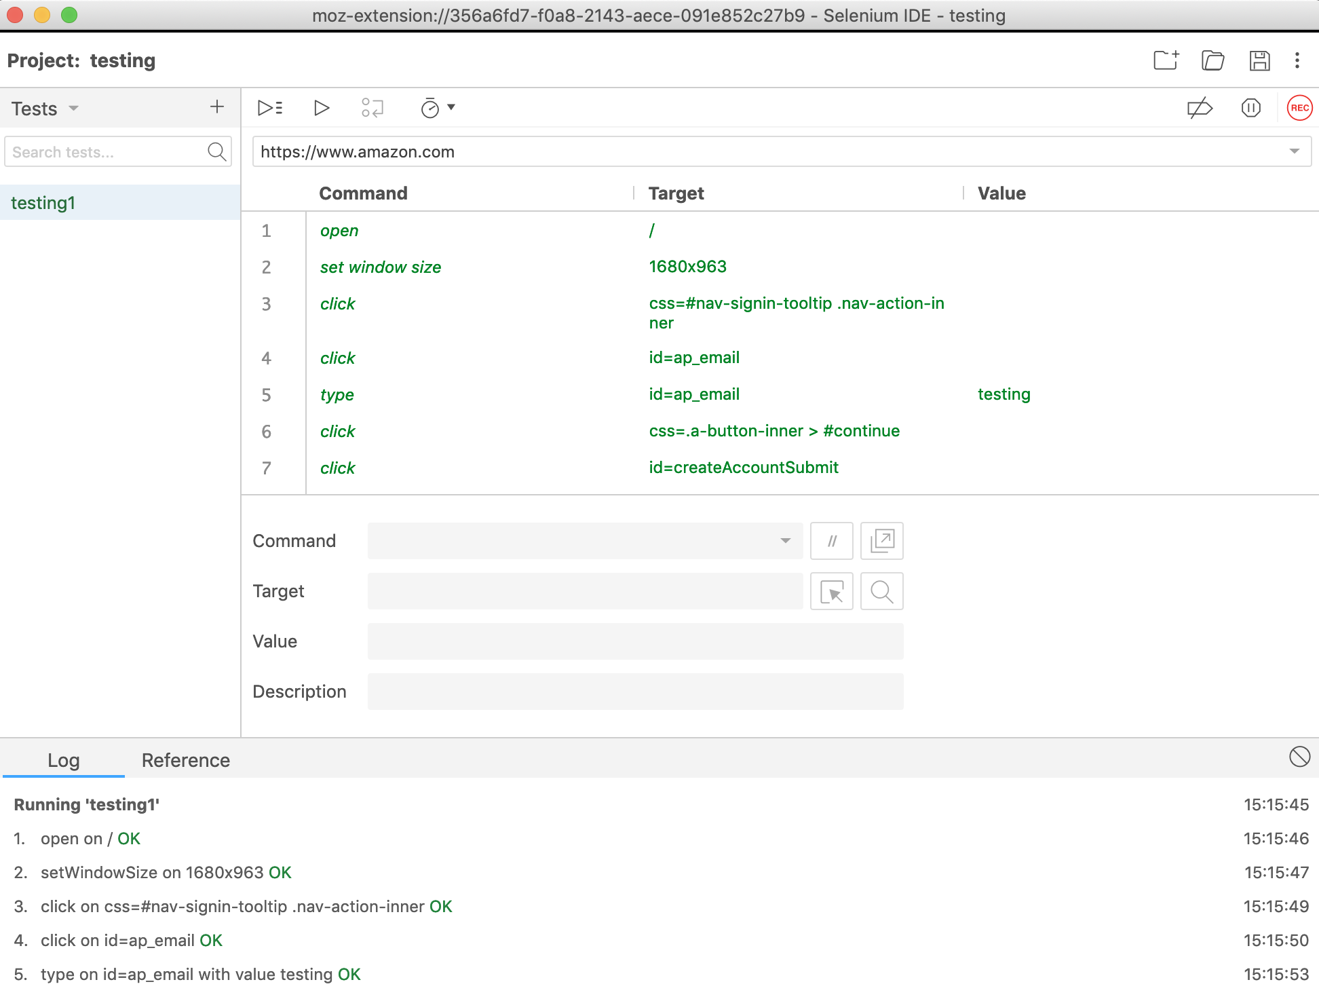
Selenium IDE：
Selenium IDE 是 Firefox 附加元件（extension），需要搭配 Firefox / Chrome瀏覽器才能使用。
安裝 Selenium IDE Plugins
在 Firefox 瀏覽器的「工具」選單，打開「Selenium IDE」，會出現右面這個視窗畫面。
操作 Selenium IDE 就像錄影機，在開始「錄製」後，在瀏覽器操作網站的動作就會被捕捉，產生測試案例（Test Case）的內容。錄製完成後，可以用「播放」重新把網站操作過程重播一次。
這是使用 Selenium 進行網站自動化的基礎，以 Google 搜尋為例，建立一組測試案例包含：
打開網址 URL：「http://google.com」
找到填寫關鍵字的表單文字欄位 <input />，填入字串（Type）
找到「搜尋」按鈕，按下（Click）
取得搜尋結果，檢查結果是否包含預期的內容

Slide 11
參考來源
https://docs.seleniumhq.org/selenium-ide/
https://selenium-python.readthedocs.io/installation.html
https://selenium-python-zh.readthedocs.io/en/latest/installation.html
建議學習：
https://matthung0807.blogspot.com/2017/12/selenium-html-element-locator.html 關於find elements

